Slide 1
第1章 绪论

Slide 2
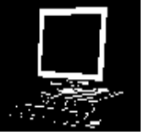
1.1 数据结构的研究内容
N.沃思（Niklaus Wirth)教授提出：
  程序 = 算法 + 数据结构
电子计算机的主要用途：
早期：
  主要用于数值计算
后来：
处理逐渐扩大到非数值计算领域，能处理多种复杂的具有一定结构关系的数据。

Slide 3
求解非数值计算的问题：
设计出合适的数据结构及相应的算法
即：首先要考虑对相关的各种信息如何表示、组织和存储？
数据结构的研究内容为：
  研究非数值计算的程序设计问题中计算机的操作对象以及它们之间的关系和操作。

Slide 4
1.2 基本概念和术语
1、数据（data)—所有能输入到计算机中去的描述客观事物的符号
  数值性数据
  非数值性数据（多媒体信息处理）
2、数据元素（data element）—数据的基本单位，也称结点（node）或记录（record）
3、数据项（data item）—有独立含义的数据最小单位，也称域(field)

Slide 5
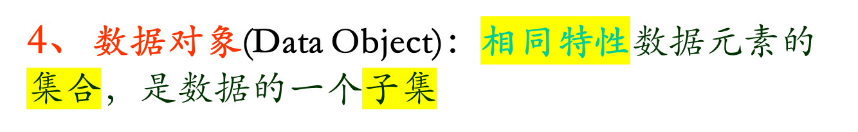
  整数数据对象
  N = { 0, ±1, ±2, … }
  学生数据对象
    学生记录的集合

Slide 6
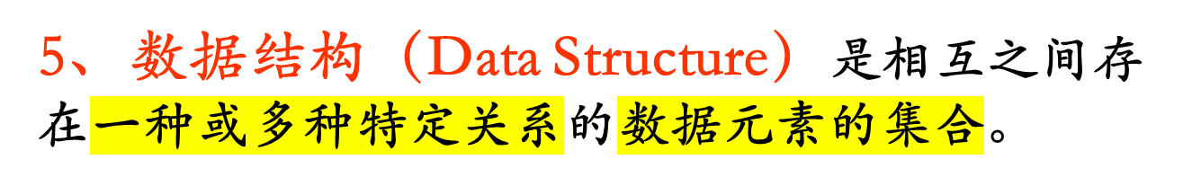
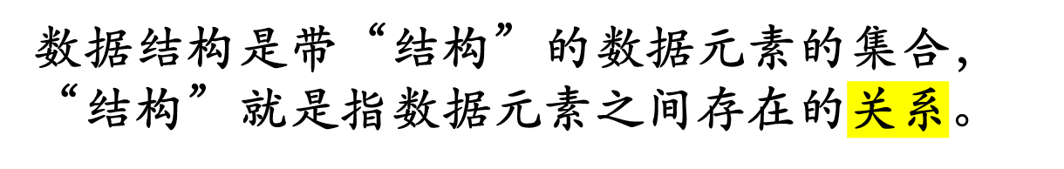

Slide 7
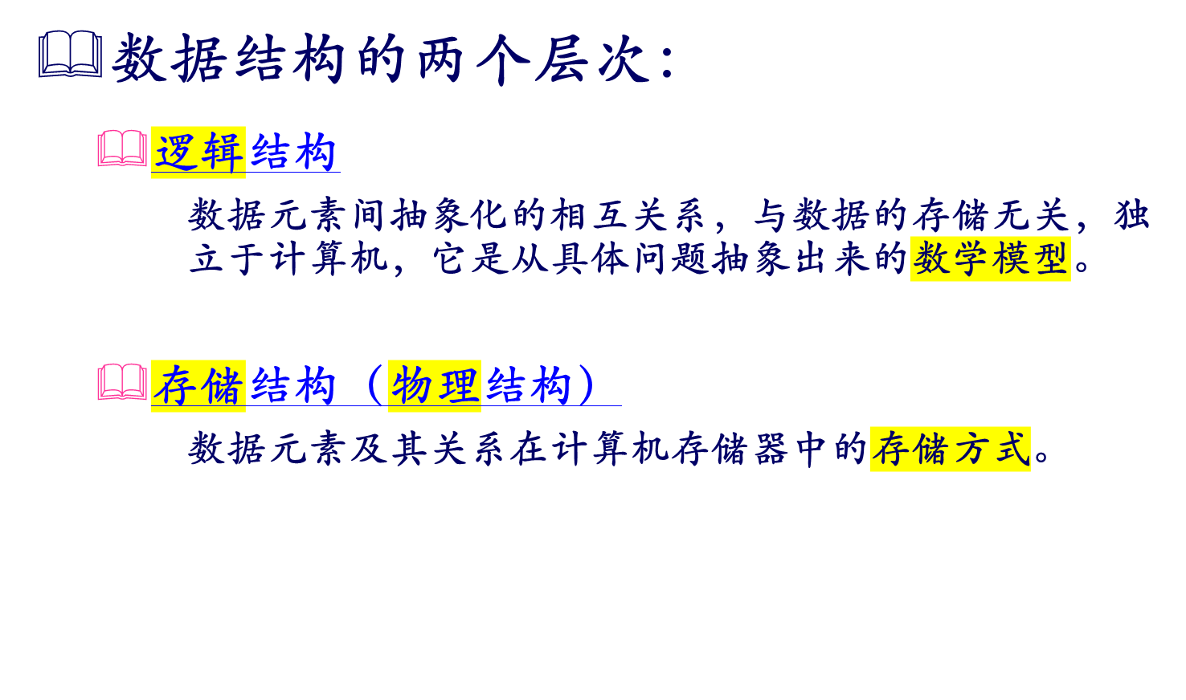

Slide 8
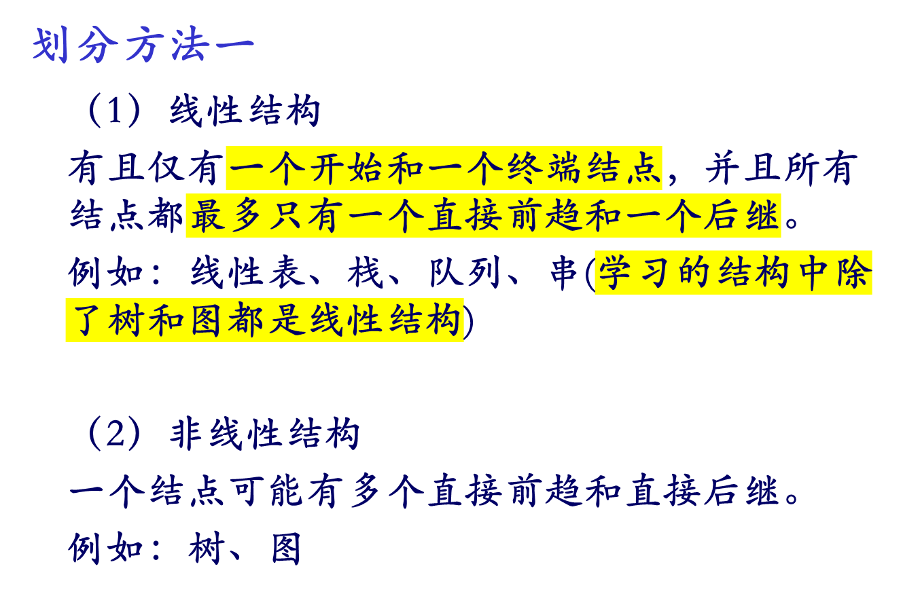
逻辑结构

Slide 9
逻辑结构
划分方法二
集合——数据元素间除“同属于一个集合”外，无其它关系
线性结构——一个对一个，如线性表、栈、队列
树形结构——一个对多个，如树
图形结构——多个对多个，如图

Slide 10
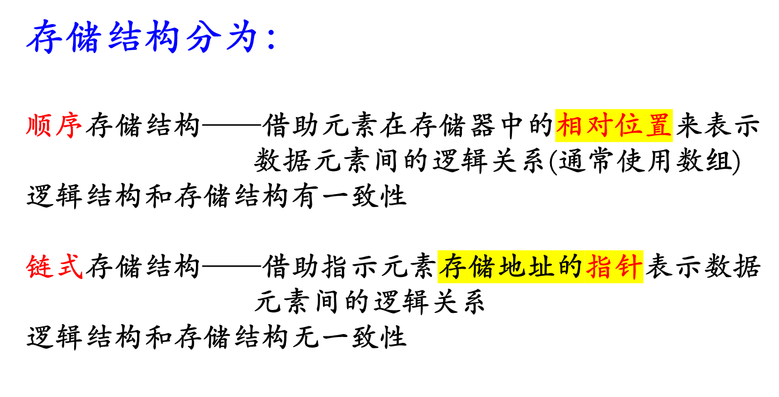
存储结构

Slide 11
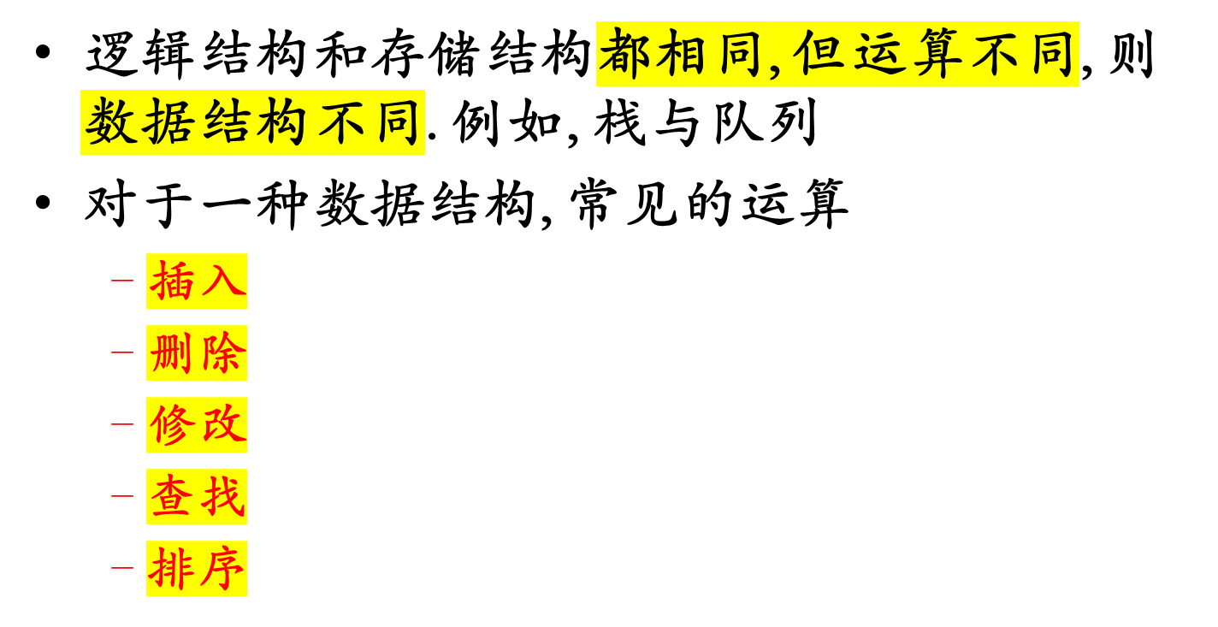
数据的运算

Slide 12
线性表
逻辑结构
唯一
存储结构
不唯一
运算的实现
依赖于
存储结构
线性结构
栈、队列
串、数组
数据的逻辑结构
树形结构
非线性结构
图形结构
顺序存储
数据的存储结构
链式存储
数据的运算：插入、删除、修改、查找、排序

Slide 13
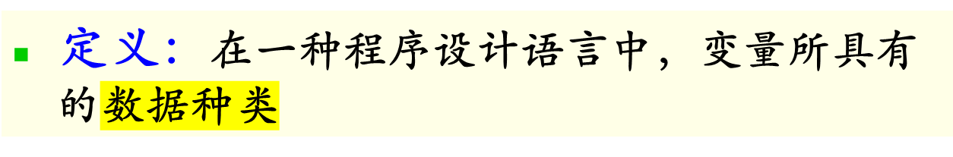
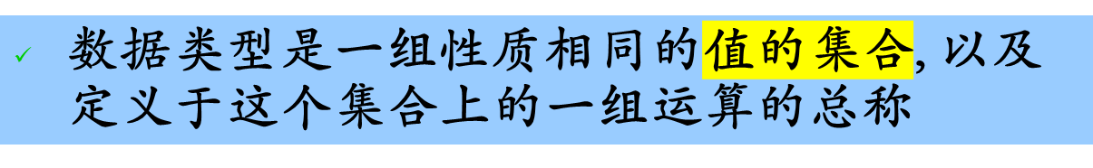
数据类型
FORTRAN语言：整型、实型、和复数型
C语言：
  基本数据类型： char int float double void
  构造数据类型：数组、结构体、共用体、文件

Slide 14
抽象数据类型
(ADTs: Abstract Data Types)
抽象数据类型
  更高层次的数据抽象
  由用户定义，用以表示应用问题的数据模型
  由基本的数据类型组成, 并包括一组相关的操作

Slide 15
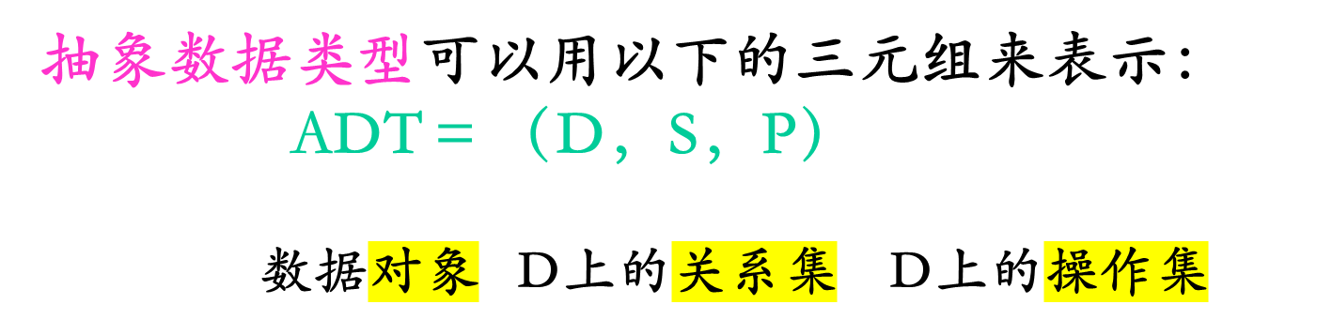
ADT抽象数据类型名{
数据对象：<数据对象的定义>
数据关系：<数据关系的定义>
基本操作 ：<基本操作的定义>
} ADT抽象数据类型名
ADT常用定义格式

Slide 16
  信息隐蔽和数据封装，使用与实现相分离
接口或用户界面
查找 插入 删除 修改
抽象数据类型
线性表
数据类型的物理实现封装

Slide 17
1.3 抽象数据类型的表示与实现
抽象数据类型可以通过固有的数据类型（如整型、实型、字符型等）来表示和实现。
它有些类似C语言中的结构（struct)类型，但增加了相关的操作
教材中用的是类C语言（介于伪码和C语言之间）作为描述工具
但作业/程序要用具体语言实现，如C或C++等

Slide 18
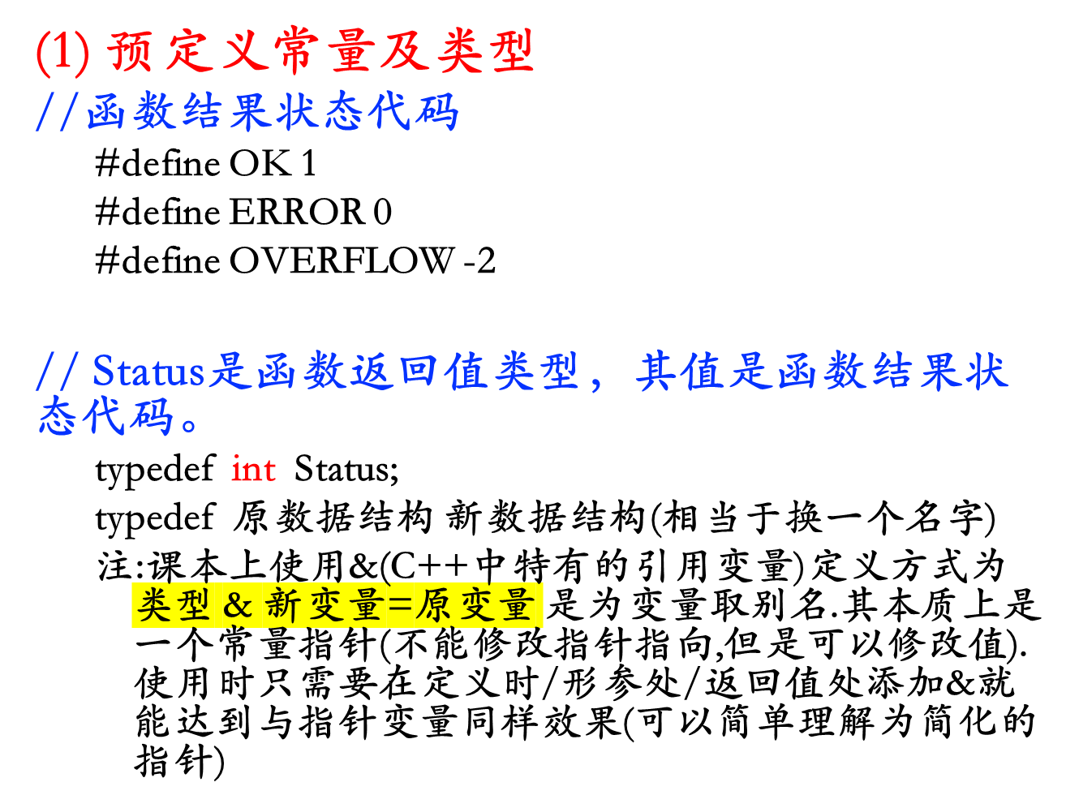

Slide 19
(2)数据元素被约定为ElemType 类型，用户需要根据具体情况，自行定义该数据类型。
(3)算法描述为以下的函数形式：
函数类型 函数名（函数参数表）
{
    语句序列；
}

Slide 20
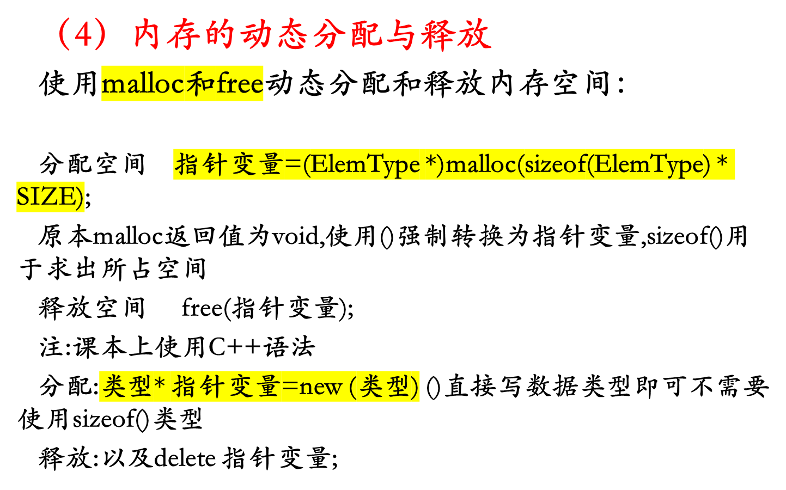
（5）赋值语句（6）选择语句（7）循环语句

Slide 21
（8）使用的结束语句形式有：
函数结束语句 return
循环结束语句 break;
异常结束语句 exit（异常代码）；

Slide 22
（9）输入输出语句形式有：
输入语句 cin (scanf( ))
输出语句 cout (printf( ))
C++中使用cin>>输入;cout<<输出
即c+in/out;无需指定格式如
Printf(“%d”,a)等价于cout<<a;
Scanf(“%d”,&a)等价于cin>>a;
（10）扩展函数有：
求最大值 max 求最小值 min

Slide 23
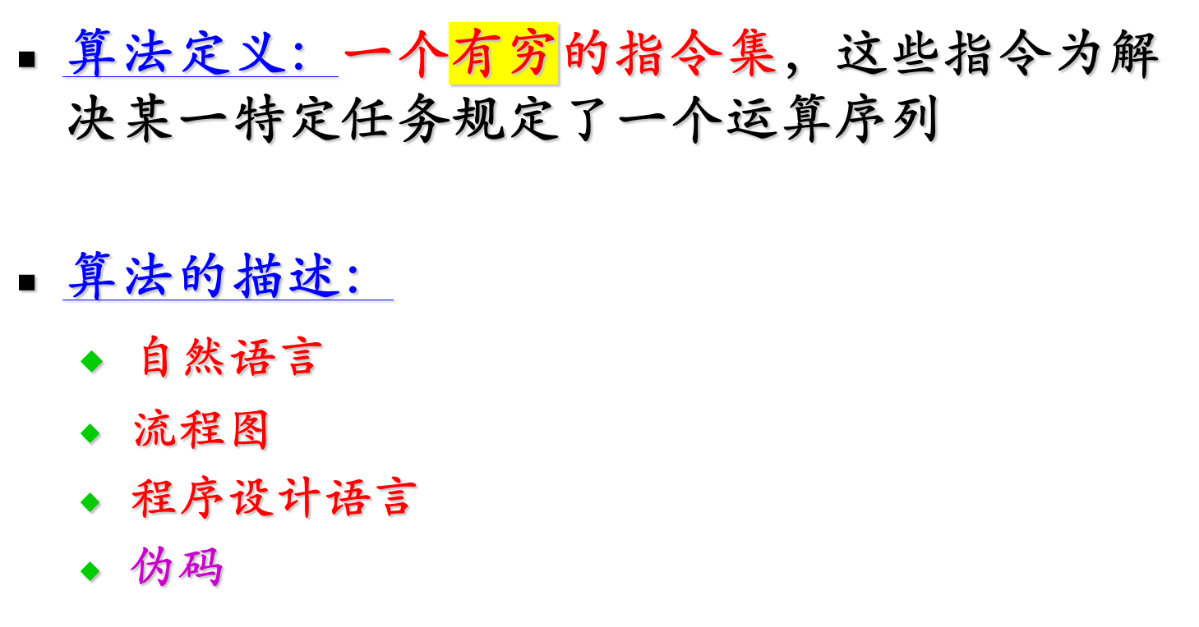
1.4 算法和算法分析

Slide 24
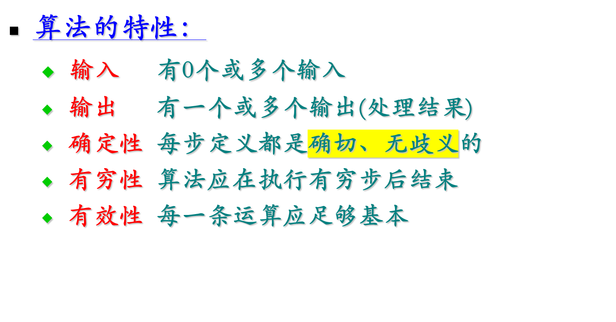

Slide 25
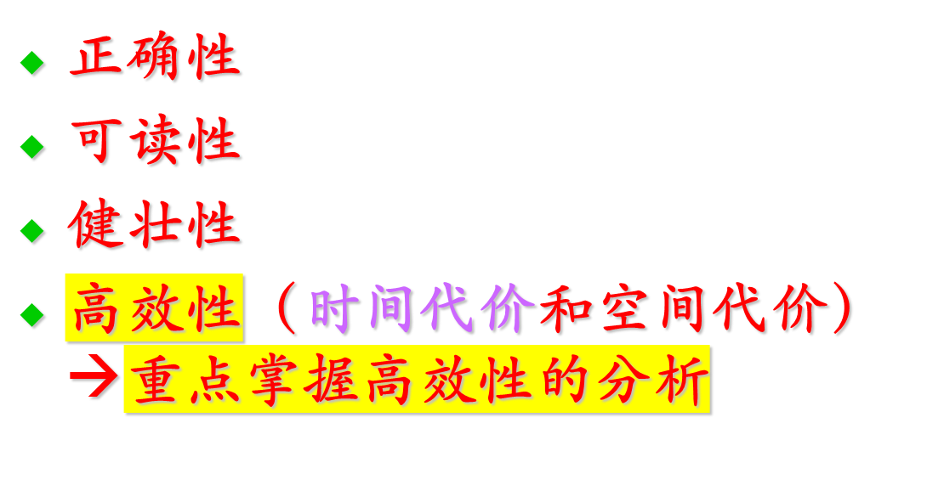
算法的评价

Slide 26
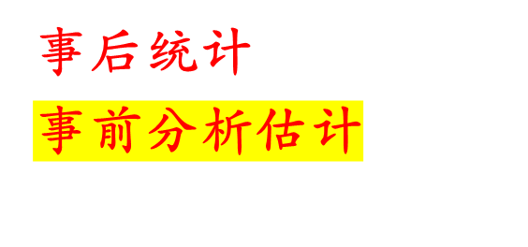
算法的效率的度量
算法效率：用依据该算法编制的程序在计算机上执行所消耗的时间来度量

Slide 27
1.事后统计：利用计算机内的计时功能，不同算法的程序可以用一组或多组相同的统计数据区分
缺点：
①必须先运行依据算法编制的程序
②所得时间统计量依赖于硬件、软件等环境因素，掩盖算法本身的优劣

Slide 28
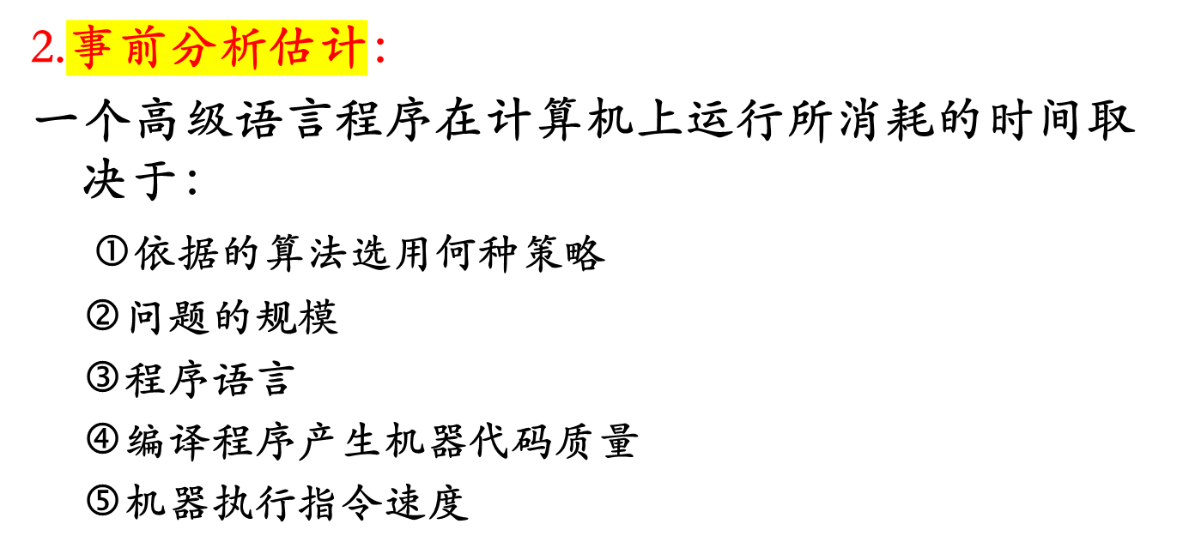
同一个算法用不同的语言、不同的编译程序、在不同的计算机上运行，效率均不同，———使用绝对时间单位衡量算法效率不合适

Slide 29
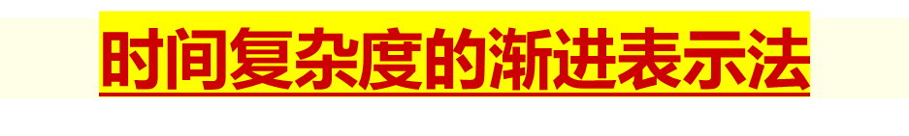
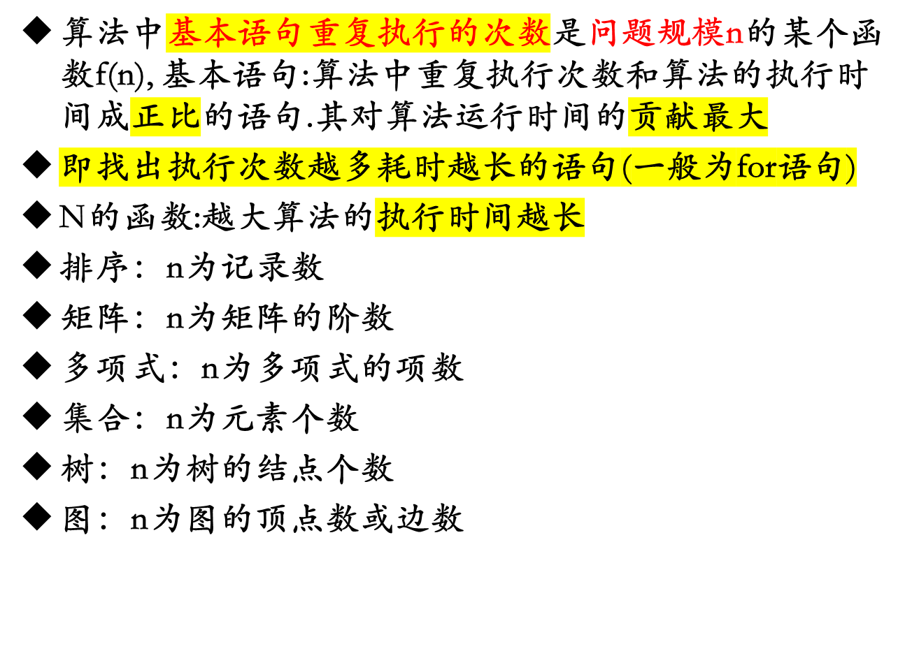

Slide 30
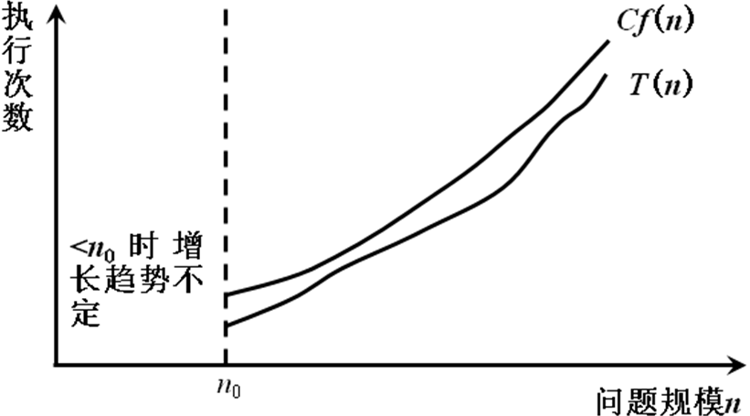
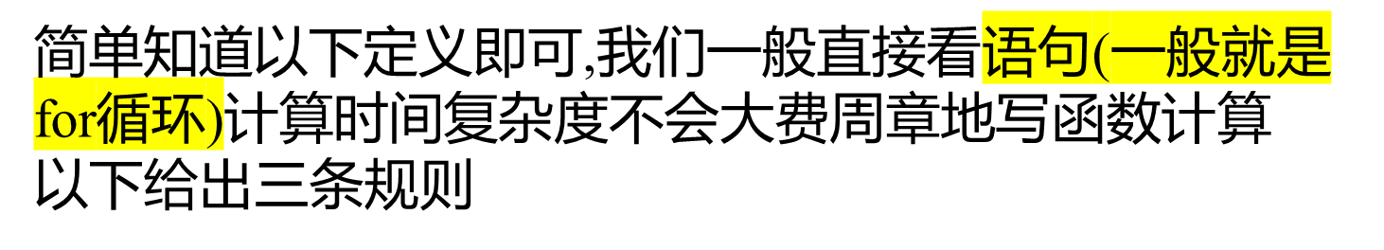
算法的时间量度记作：
T(n)=O(f(n))
表示随着n的增大，算法执行的时间的增长率和f(n)的增长率相同，称渐近时间复杂度。
数学符号“O”的定义为：
若T(n)和f(n)是定义在正整数集合上的两个函数，则T(n) = O(f(n))表示存在正的常数C和n₀，使得当n≥n₀时都满足0≤T(n)≤Cf(n)。

Slide 31
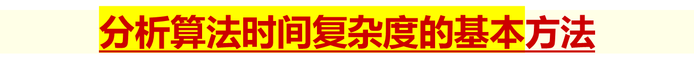
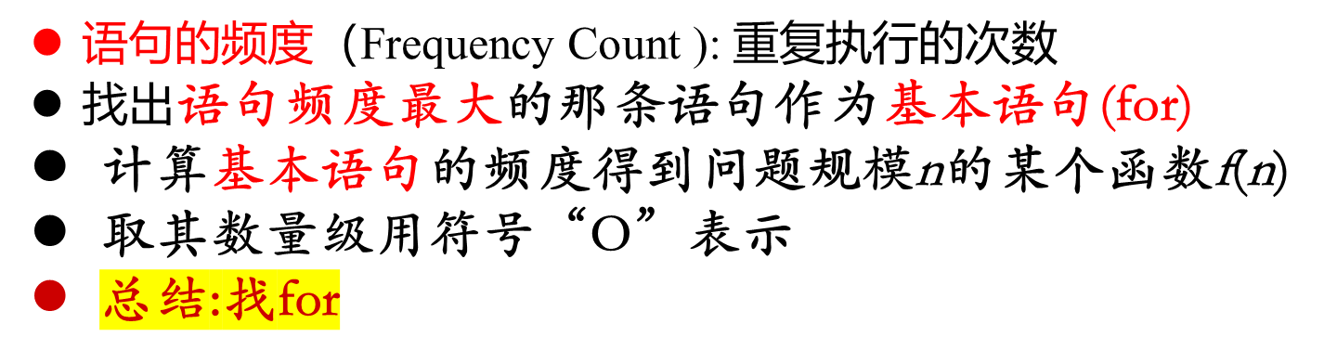
x = 0; y = 0;
for ( int k = 0; k < n; k ++ )
x ++;
for ( int i = 0; i < n; i++ )
for ( int j = 0; j < n; j++ )
y ++;
T(n) = O(n²)
f(n)=n²

Slide 32
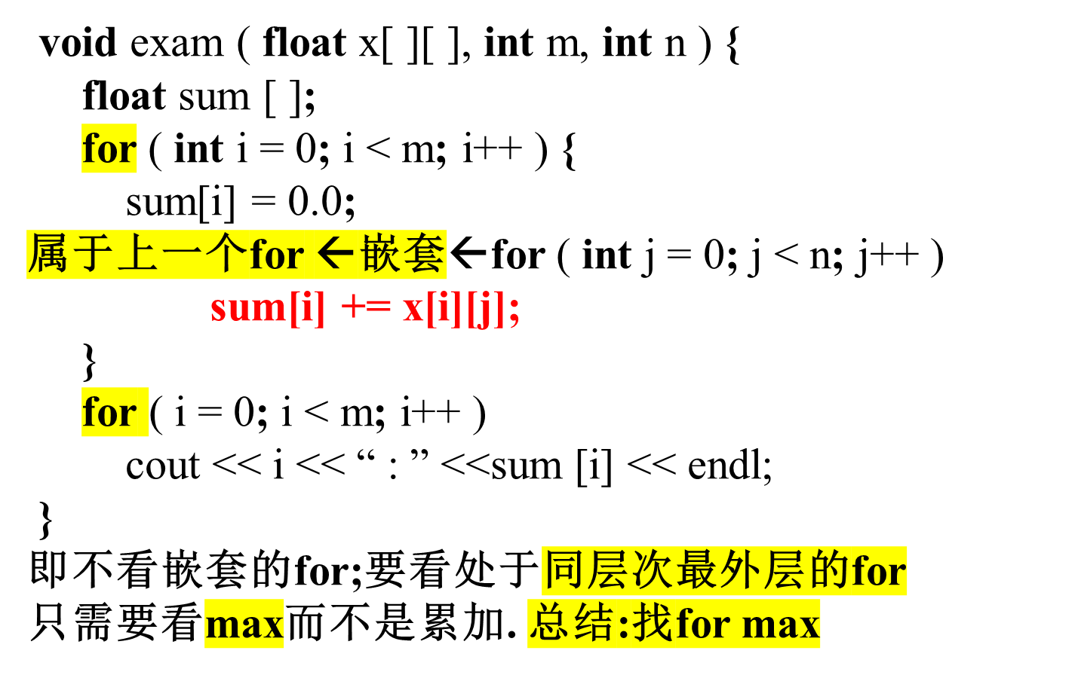
T(n) = O(m*n)
f(n)=m*n

Slide 33

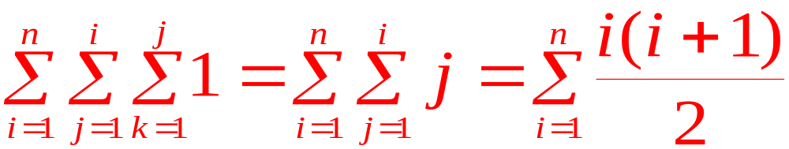
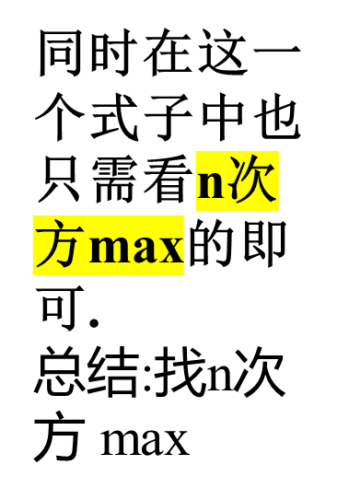
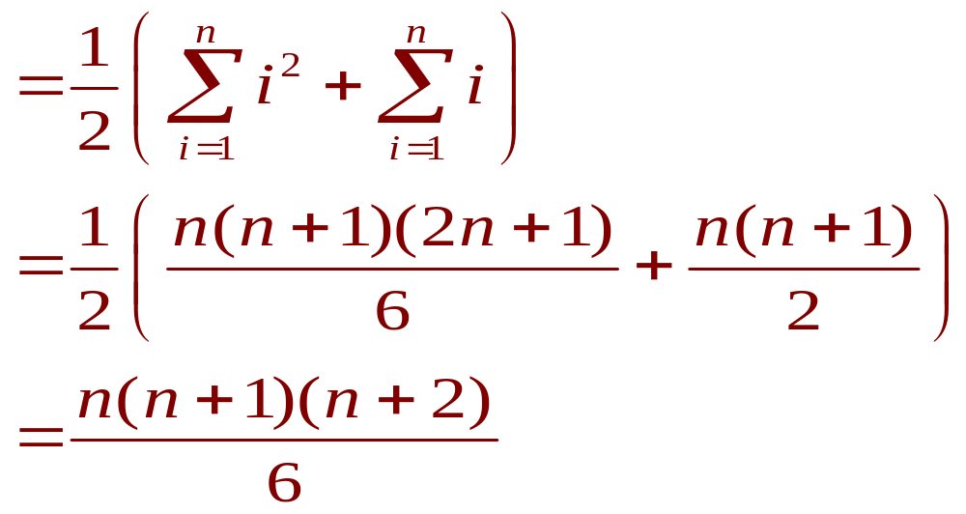
例2：
for( i=1; i<=n; i++)
for (j=1; j<=i; j++)
for (k=1; k<=j; k++)
x=x+1;
定理1.1
若f(n)=a_{m}n^{m}+a_{m-1}n^{m-1}+…+a₁n+a₀是m次多项式，则T(n)=O(n^{m})。
语句频度 =

Slide 34

例3：分析以下程序段的时间复杂度
i=1; ①
while(i<=n)
i=i*2; ②
即f(n)≤log₂n，取最大值f(n)=log₂n
所以该程序段的时间复杂度T(n) =O( log₂n)

Slide 35
有的情况下，算法中基本操作重复执行的次数还随问题的输入数据集不同而不同
例4：顺序查找，在数组a[i]中查找值等于e的元素，返回其所在位置。
for (i=0;i< n;i++)
if (a[i]==e) return i+1;
return 0;
最好情况：1次
最坏情况：n
平均时间复杂度为:O(n)

Slide 36
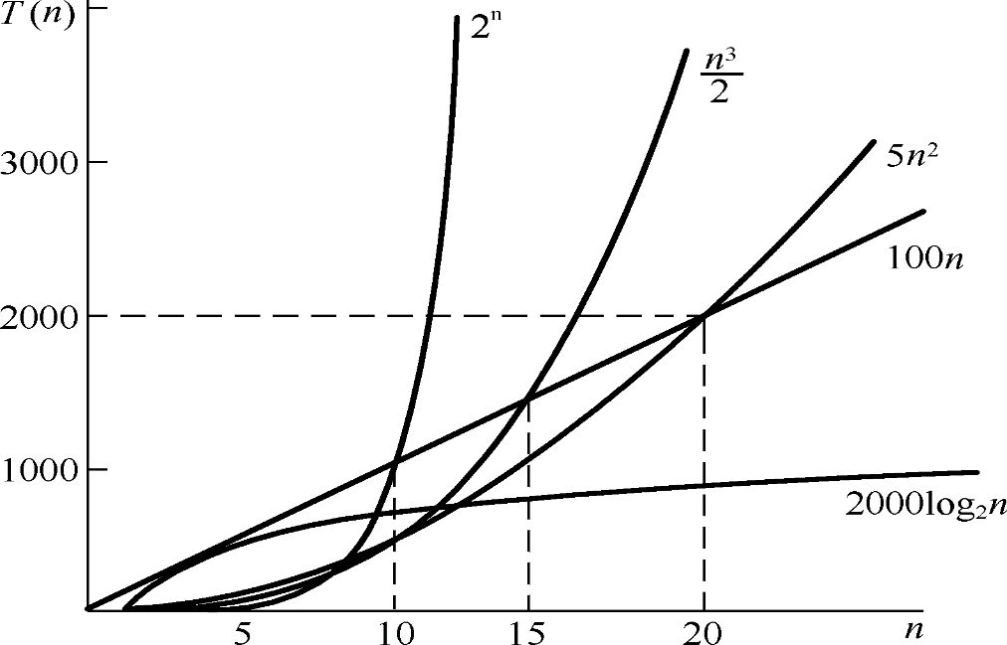

当n取得很大时，指数时间算法和多项式时间算法在所需时间上非常悬殊
时间复杂度T(n)按数量级递增顺序为：
复杂度低
复杂度高

Slide 37
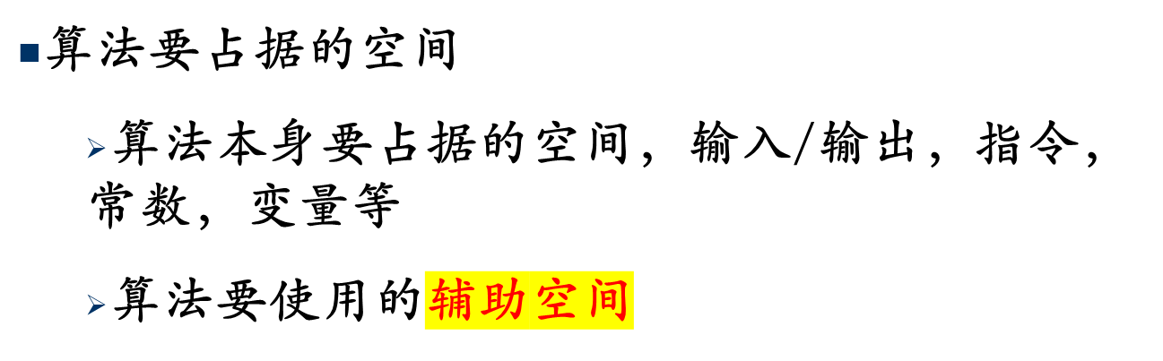
渐进空间复杂度
空间复杂度:算法所需存储空间的度量，记作: S(n)=O(f(n))
其中n为问题的规模(或大小)

Slide 38
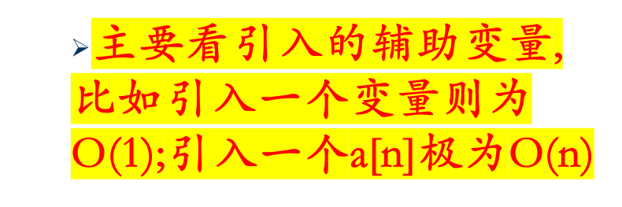
例5：将一维数组a中的n个数逆序存放到原数组中。
S(n) = O(1)
原地工作
S(n) = O(n)
【算法1】
for(i=0;i<n/2;i++)
{ t=a[i];
a[i]=a[n-i-1];
a[n-i-1]=t;
}
【算法2】
for(i=0;i<n;i++)
b[i]=a[n-i-1];
for(i=0;i<n;i++)
a[i]=b[i];

Slide 39
